Slide 1

Unity in CAVE
Projekt 2
Julien Villiger, Daniel Inversini
Betreuer Prof. Urs Künzler
TI - Abteilung Informatik

Slide 2
Unity in CAVE
Aufgabenstellung Projekt 2
Voranalyse
Prototypen
Auswertung
Finaler Entscheid
Fragen

Slide 3
Aufgabenstellung Projekt 2

Slide 4
Aufgabenstellung
CAVE Installation der BFH mit Unity «updaten»
Einarbeitung in Unity
Wahlmodul «Game Development with Unity3D»
Lauffähige Prototypen

Slide 5
Aufgabenstellung
CAVE Installation der BFH mit Unity «updaten»
Einarbeitung in Unity
Wahlmodul «Game Development with Unity3D»
Lauffähige Prototypen
Einfache, flexible Lösung anbieten

Slide 6
Vorteile durch den Gebrauch von Unity
Highlevel Game-Engine
PhysX (Nvidia)
Real Time Global Illumination
Low Level Rendering Access
Audio
Network
verschiedenste Plattformen
C# statt C/C++
«native» Plugins sind aber trotzdem möglich
Techdemos, Simulationen problemlos realisierbar

Slide 7
Voranalyse

Slide 8
Voranalyse
Varianten
Equalizer
Implementiert im CAVE
Basiert auf «Wrapper-Klassen»
OpenSource C++ Implementation

Slide 9
Voranalyse
Varianten
Equalizer
Chromium
Verarbeitungskette der OpenGL Commands
Modifizieren, Ablehnen, Weitersenden

Slide 10
Voranalyse
Varianten
Equalizer
Chromium
Eigene Lösung
Mehrere Instanzen
Synchronisierung!
Eine Instanz
Architektur (Hardware)

Slide 11
Voranalyse
Varianten
Equalizer
Chromium
Eigene Lösung
MiddleVR
Bietet bereits Unity Plugin
Unterstützt verschiedenste Geräte
CAVEs, Oculus Rift, Leap motion, etc.
Aktuelle und moderne Software

Slide 12
Voranalyse
Gegenüberstellung
Equalizer
Wrapper nur für Graphik vorhanden, Physik & KI fehlen

Slide 13
Voranalyse
Gegenüberstellung
Equalizer
Wrapper nur für Graphik vorhanden, Physik & KI fehlen
Chromium
Eingestellt, letztes Update 2006

Slide 14
Voranalyse
Gegenüberstellung
Equalizer
Wrapper nur für Graphik vorhanden, Physik & KI fehlen
Chromium
Eingestellt, letztes Update 2006
MiddleVR
Hohe Kosten
Bietet Lösungen für Cluster und Multi-GPU

Slide 15
Voranalyse
Gegenüberstellung
Equalizer
Wrapper nur für Graphik vorhanden, Physik & KI fehlen
Chromium
Eingestellt, letztes Update 2006
MiddleVR
Hohe Kosten
Bietet Lösungen für Cluster und Multi-GPU
Eigene Lösung
Keine Restrektionen

Slide 16
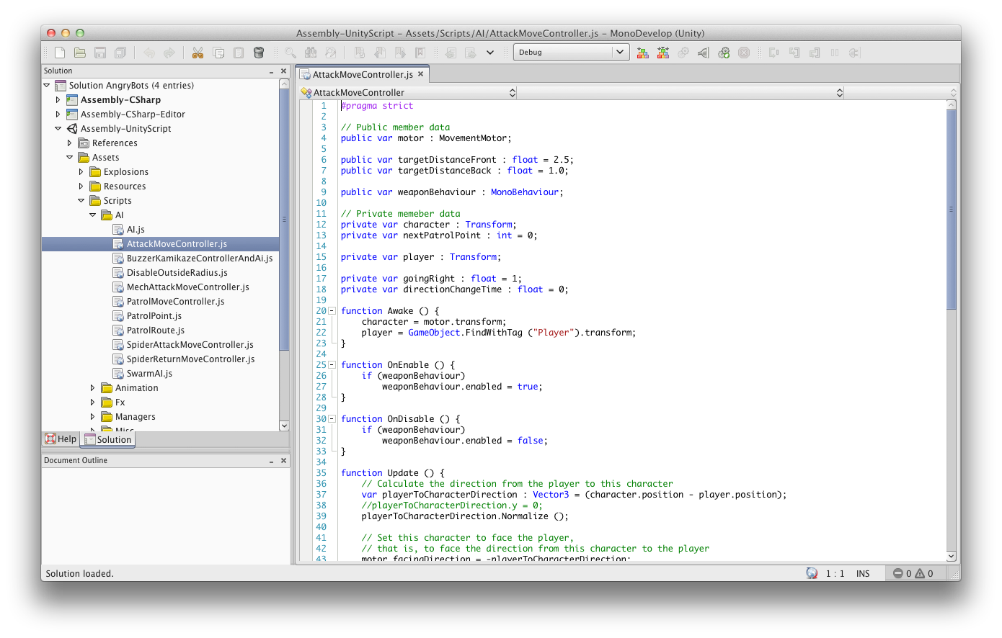
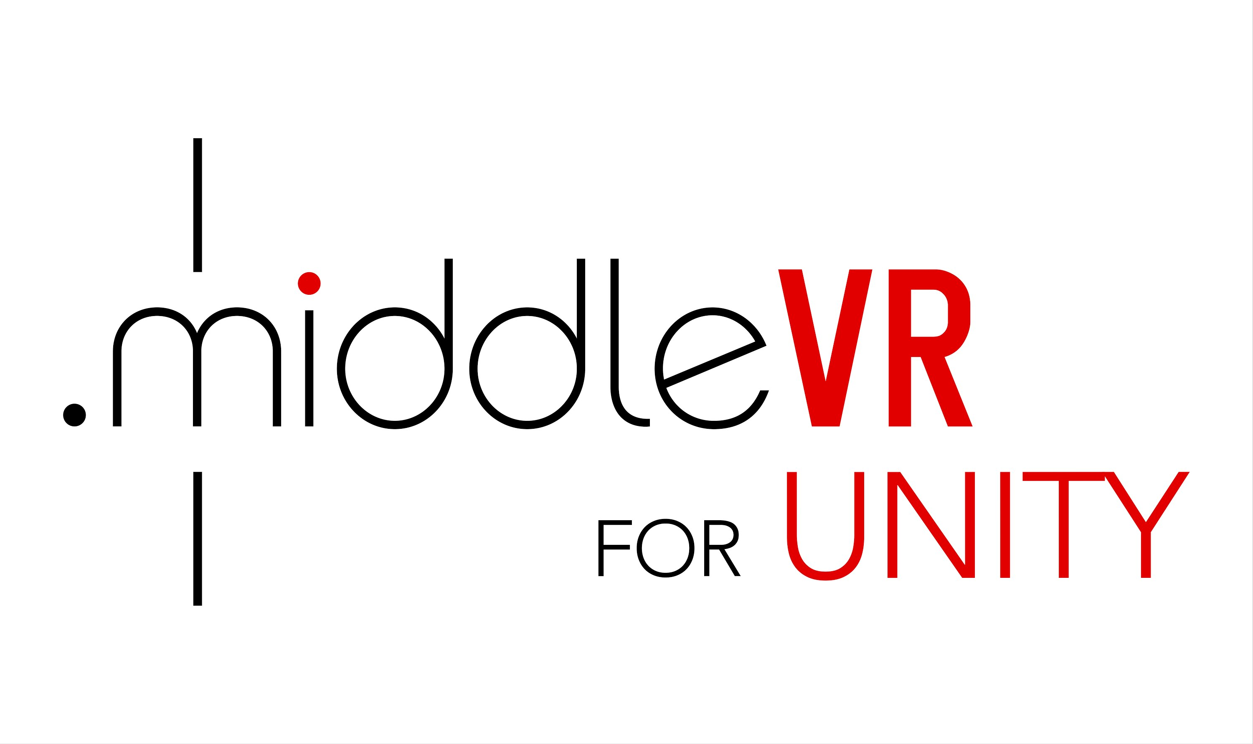
Voranalyse
Entscheid

Slide 17
Ausgangslage Prototyping

Slide 18
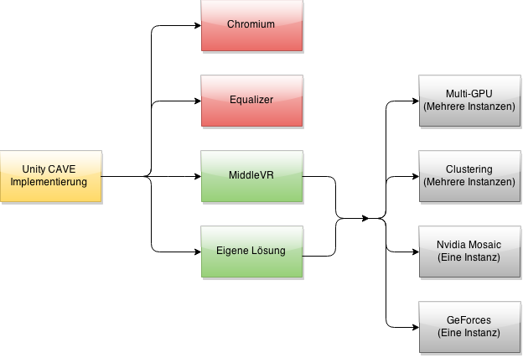
Ausgangslage Prototyping
Notes:
Erklärung Ausgangslage:
4 Varianten. Alle mittels MiddleVR oder eigener Lösung umsetzbar.
Kurze Beschreibung zu sämtlichen Varianten.
Nvidia Mosaic
- Vorgaukelung eines riesigen Bildschirms, 1 Output.
- Beispiel 4 Bildschirme. Alles was im oberen linken Viertel gerendert wird, wird an den 1. Output (Bildschirm) gesandt. Alles oben rechts an den 2. Bildschirm usw.

Slide 19


Ausgangslage Prototyping
Multi-GPU (Mehrere Instanzen)
Verteiltes Rendering
Keine Netzwerk-Einschränkungen
Synchronisierung
Flaschenhals CPU
Anzahl Screens beschränkt

Slide 20
Ausgangslage Prototyping
Clustering (Mehrere Instanzen)
Verteiltes Rendering
Skalierbarkeit
Synchronisierung
Daten übers Netzwerk übertragen

Slide 21
Ausgangslage Prototyping
Mosaic (Eine Instanz)
Keine Synchronisierung
Treiber verteilt Last auf alle GPUs
Anzahl Screens beschränkt
Anschaffung Quadro Karten

Slide 22
Ausgangslage Prototyping
GeForces (Eine Instanz)
Keine Synchronisierung
Anzahl Screens beschränkt
Last nur auf einer GPU
Keine native Fullscreen Funktionalität
Notes:
- Keine native Fullscreen Funktionalität: Fullscreen immer auf 1 Output beschränkt.

Slide 23
Prototyping im CAVE

Slide 24
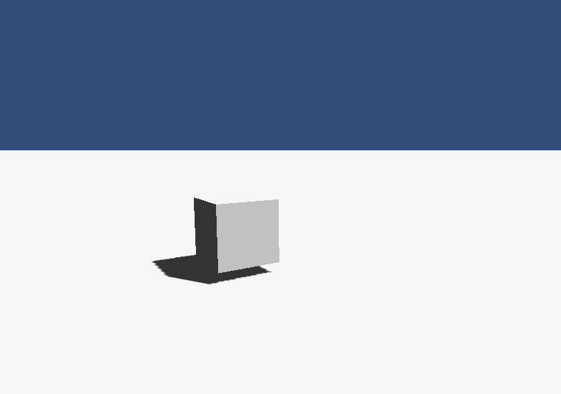
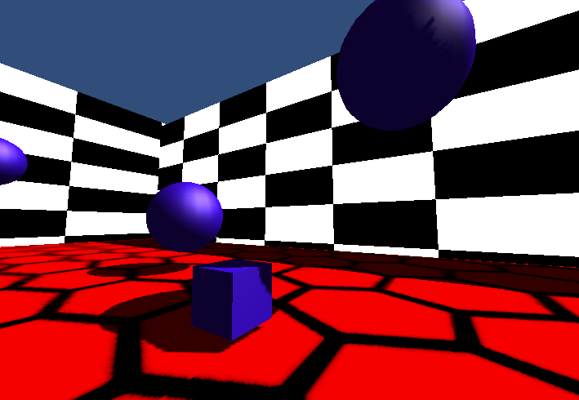
Prototyping im CAVE
Basic
Basic Extended
Notes:
Basic
Grundlegende Lauffähigkeit des Systems testen.
Kein grosser Datentransfer.
Basic Extended
Schachbrettwände um Perspektive / Ausrichtung der Kameras im CAVE zu prüfen.
Physikalische Kugeln, um Positionsabgleich zu testen.
Per Knopfdruck Farbe der Kugeln ändern.

Slide 25
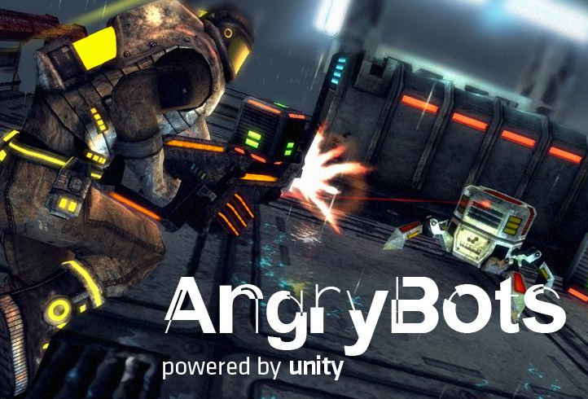
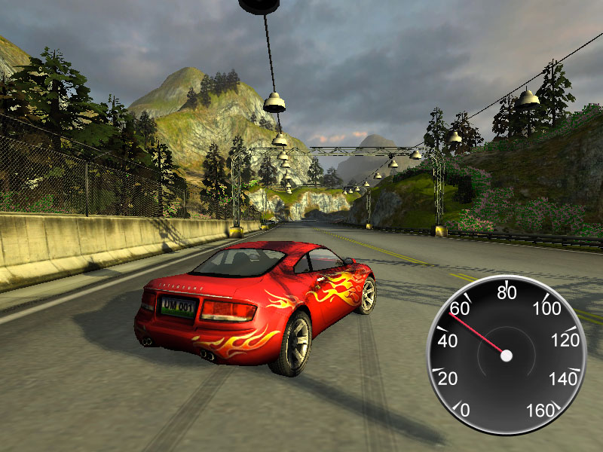
Prototyping im CAVE
AngryBots
Car Tutorial
Notes:
AngryBots
Beispielprojekt Unity 4.
Geeigneter Showcase der Möglichkeiten von Unity (Effekte, detaillierte Models, Shaders, Partikel, sonstige Keyfeatures).
Car Tutorial
Autorennspiel.
Physik testen.

Slide 26
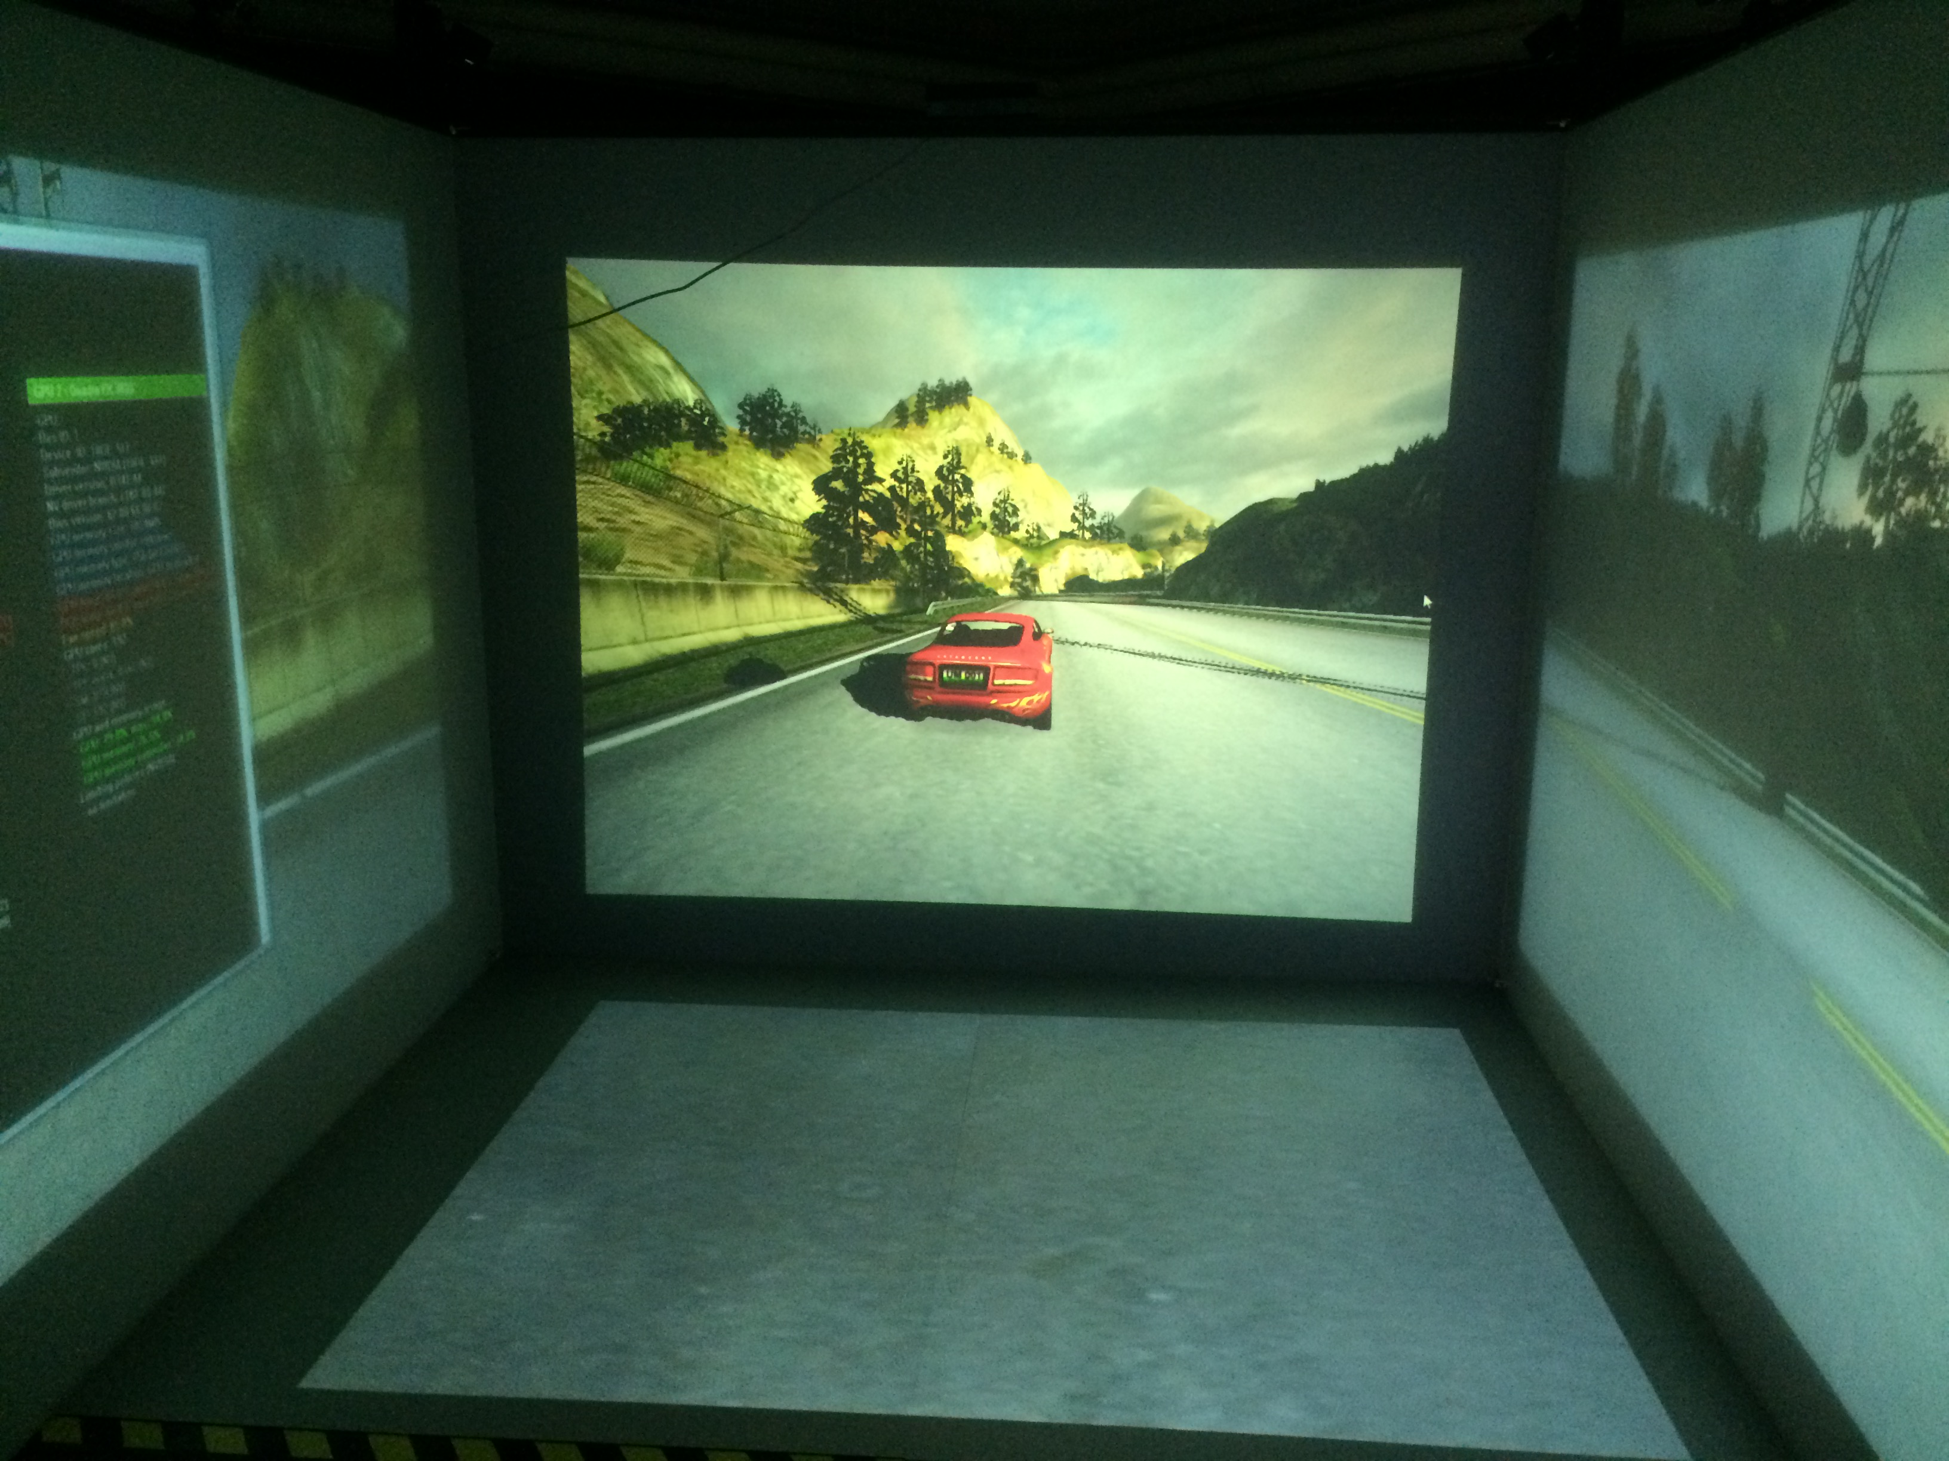
Prototyping im CAVE

Slide 27
Prototyping im CAVE
Mehrere Instanzen
Eine Instanz
Hauptproblem Synchronisierung
MiddleVR gleicht nur Position ab
Inkonsistente Bildrate
Kameraabgleich wird durch Custom-Scripts gestört
Jede Applikation erfordert Adaptionen
Hohe, konstante Bildrate
Keine Synchronisierungsprobleme
Sehr stabiles System

Slide 28
Prototyping im CAVE
Finaler Entscheid
MiddleVR mit mehreren Instanzen erfordert jedes Mal Adaptionen
Mosaic stabile Performance
Aufgaben MiddleVR nur marginal
Umsetzung primitiver Prototyp «eigene Lösung»
Eigene Lösung basierend auf Mosaic

Slide 29
Nächste Schritte
Hardware Reparaturen CAVE
Hardware Beschaffung für Mosaic (Quadros)
Bachelor Thesis 2015/2016

Slide 30
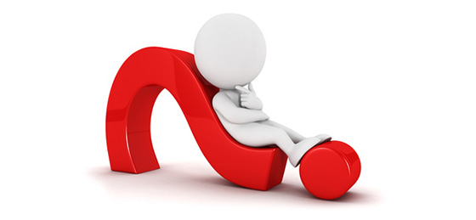
Fragen

